Slide 1
Kertas

Slide 2
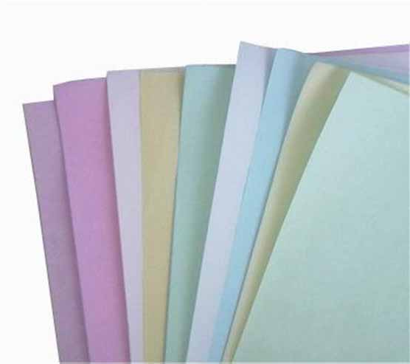
Kertas bahan yang tipis dan rata, yang dihasilkan dengan kompresi serat yang berasal dari pulp. Serat yang digunakan biasanya adalah alami, dan mengandung selulosa dan hemiselulosa.
Kertas dikenal sebagai media utama untuk menulis, mencetak serta melukis dan banyak kegunaan lain yang dapat dilakukan dengan kertas misalnya kertas pembersih (tissue) yang digunakan untuk hidangan, kebersihan ataupun toilet.

Slide 3
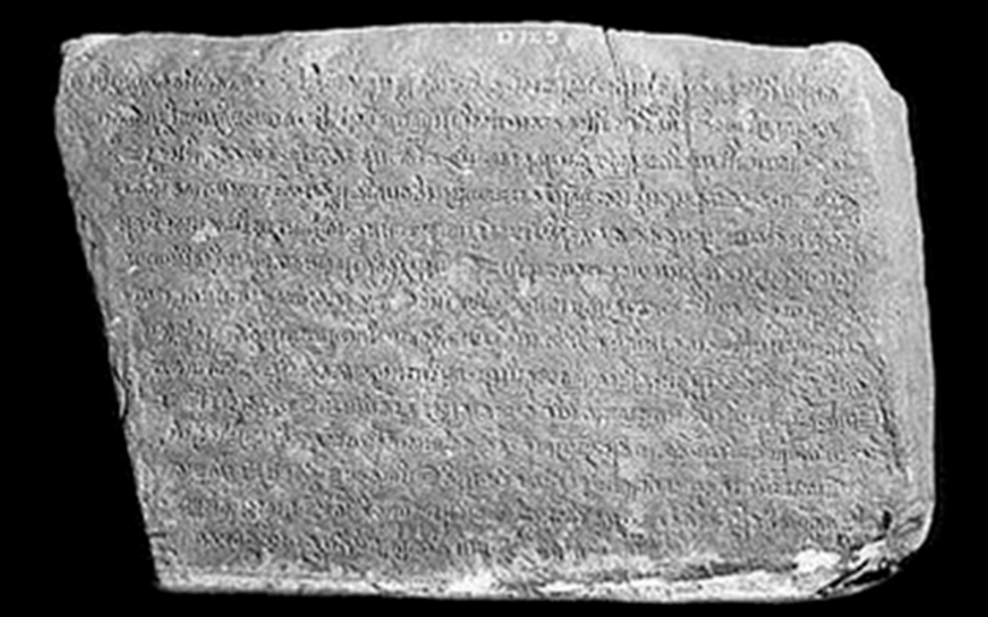
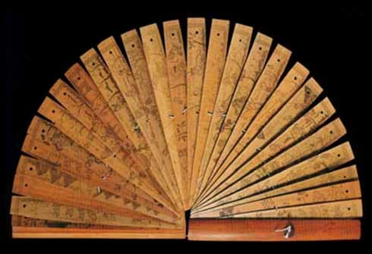
SEJARAH KERTAS
Sebelum ditemukan kertas, bangsa- bangsa dahulu menggunakan tablet dari tanah lempung yang dibakar.
Hal ini bisa dijumpai dari peradaban bangsa Sumeria, Prasasti dari batu, kayu, bambu, kulit atau tulang binatang, sutra, bahkan daun lontar yang dirangkai seperti dijumpai pada naskah-naskah Nusantara beberapa abad lampau.

Slide 4
SEJARAH KERTAS
Kebutuhan kertas tidak mungkin dihilangkan dari kehidupan manusia, kertas diciptakan kira-kira 3000 SM di Mesir dengan bahan mentah dari tanaman “papyrus” yang terdapat di tepi sungai Nil
Pada tahun 105 M bangsa Cina (Tsai Lun) menemukan cara pembuatan kertas yang lebih baik, yaitu dengan bamboo dan pengisi kaolin (semacam tanah liat putih). Budaya membuat kertas ini disebut “The White Art”
Dari Asia, budaya ini sampai ke Eropa, dan selanjutnya melalui pelaut yang mencari rempah-rempah akhirnya sampai ke Indonesia. Pabrik Kertas pertama di Indonesia adalah “Padalarang” yang berdiri pada tahun 1920

Slide 5
Sejarah Teknologi Pembuatan KERTAS
Di tahun 1799, seorang Prancis bernama Nicholas Louis Robert menemukan proses untuk membuat lembaran‐lembaran kertas dalam satu wire screen yang bergerak, dikenal sebagai mesin Fourdrinier.
Penemuan mesin silinder oleh John Dickinson di tahun 1809 telah menyebabkan meningkatnya penggunaan mesin Fourdrinier. Tahun 1826, steam cylinder untuk pertama kalinya digunakan dalam pengeringan.
Tahun 1814, Friedrich Gottlob Keller menemukan proses mekanik pembuatan pulp dari kayu, tapi kualitas kertas yang dihasilkan masih rendah. Sekitar tahun 1853‐1854, Charles Watt dan Hugh Burgess mengembangkan pembuatan kertas dengan menggunakan proses soda. Tahun 1857, Benjamin Chew Tilghman mendapatkan British Patent untuk proses sulfit. Pulp yang dihasilkan dari proses sulfit ini bagus dan siap diputihkan.

Slide 6
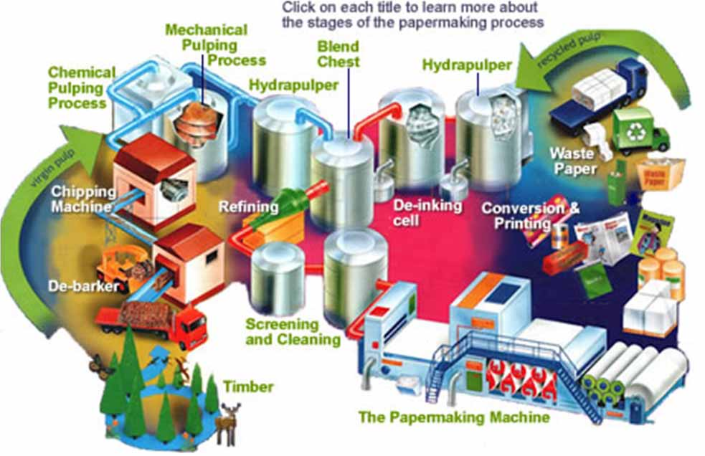
PROSES PEMBUATAN KERTAS

Slide 7
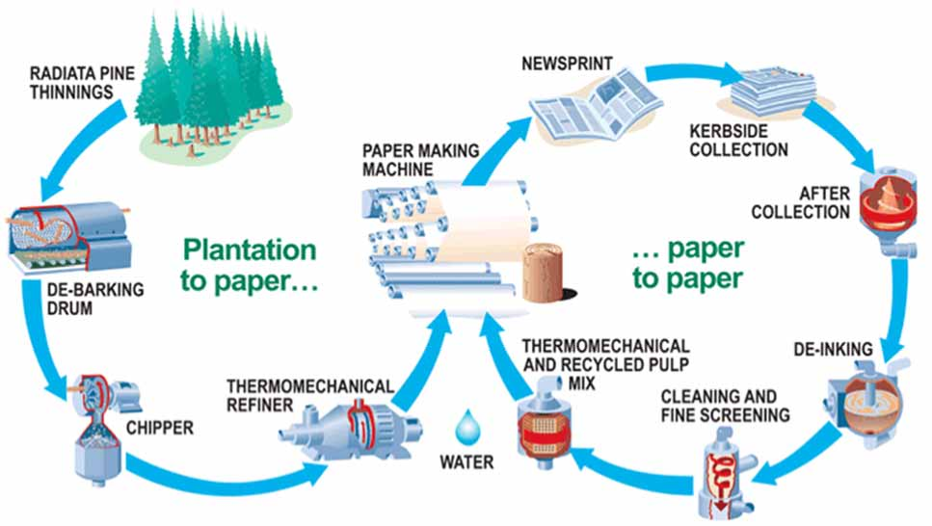
Sirkulasi Proses Pembuatan Kertas

Slide 8
Berdasarkan keadaan permukaan kertas dapat diklasifikasikan menjadi :
Kertas tak berlapis (uncoated paper)
Kertas yang tidak diberi lapisan, dengan ciri-ciri permukaan berpori dan mempunyai daya serap tinggi.
Contoh: kertas koran, kertas tulis (HVS), kertas ilustrasi
Kertas Berlapis
Kertas yang permukaannya diberi lapisan yang terdiri dari zat kapur dan perekat. Ciri-ciri permukaan halus,licin, mengkilat dan mempunyai daya serap tinta rendah.
Contoh: kertas cetak seni (art paper), matt coated paper

Slide 9
Berdasarkan jenis serat kertas dapat diklasifikasikan menjadi :
Kertas mengandung kayu
Kertas yang mengandung serat selulosa, tapi masih mengandung unsur-unsur kayu lainnya seperti lignin dan getah.
Ciri-ciri tidak tahan disimpan lama, mudah menguning, nilai opasitas tinggi, dan harga murah.
Contoh: kertas koran, kertas telepon, kertas stensil
Kertas bebas kayu
Kertas yang yang terbebas dari unsur kayu kecuali serat selulosa.
Ciri-ciri tahan lama, tidak mudah menguning, nilai opasitas rendah, harga lebih mahal.
Contoh: kertas HVS, HVO dan kertas khusus seperti kertas uang, kertas rokok

Slide 10
Berdasarkan berat / ketebalan kertas dapat diklasifikasikan menjadi :
Kertas : 16 – 120 gr/m2
Kertas Karton : 140 – 200 gr/m2
Karton
Board
: 224 – 450 gr/m2
: > 500 gr/m2

Slide 11
Semua jenis kertas pada dasarnya dapat dipergunakan dalam percetakan, meskipun tidak semua jenis kertas tersebut menghasilkan cetakan yang berkualitas baik.
Berdasarkan bahan baku dan fungsinya jenis kertas dapat diklasifikasikan menjadi :
Kertas Tulis
Kertas Cetak
Jenis Kertas
Kertas Khusus
Karton

Slide 12
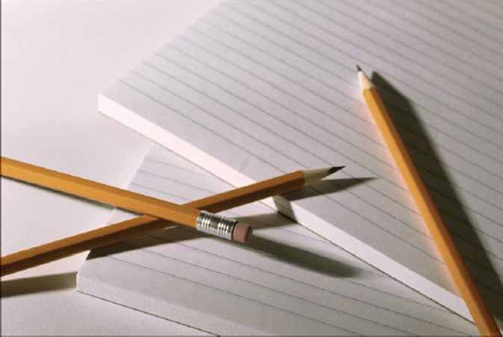
Jenis Kertas
Kertas Tulis
Kertas tulis, jenis kertas ini dipergunakan untuk keperluan tulis menulis. Sebenarnya kertas inipun baik untuk dicetak. Terbukti bahwa tidak sedikit jenis kertas tulis ini sebelum dipasarkan mengalami pencetakan terlebih dahulu untuk mempermudah pemakai. Kertas tulis mempunyai sifat warna terang, tidak tembus tinta, tidak tembus cahaya dan tidak mengembang. Yang tergolong pada jenis kertas ini adalah: HVS, doorslag, bankpost, floospost, mailpost dll.

Slide 13
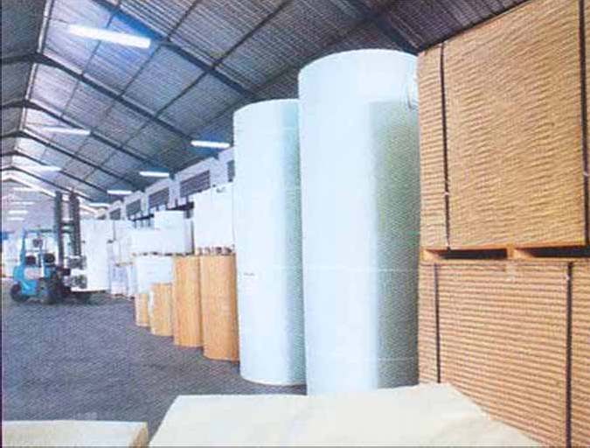
Jenis Kertas
Kertas Cetak
Kertas Cetak. Meskipun dikatakan di muka bahwa semua jenis kertas dapat dicetak tetapi untuk mendapatkan hasil cetakan yang baik, kertas yang digunakan adalah kertas yang berkualitas baik, tidak bertekstur, kuat tidak mudah robek dan memiliki daya serap yang cukup. Kecuali jarang digunakan untuk pencetakan misalnya kertas daur ulang dan lain-lain.

Slide 14
Kertas Cetak
Pada umumnya kertas yang digunakan untuk pencetakan adalah :
Kertas HVS. terang, tidak mudah robek, daya serap sedang, gramatur berkisar antara 60-80 gr. Biasanya jenis kertas ini digunakan untuk majalah, buku, brosur.
Kertas duplicator. bahan baku jerami kualitasnya di bawah HVS tetapi cukup baik untuk produksi cetak. ciri-ciri kertas ini adalah permukaan agak kasar, berdaya serap tinggi dan sedikit kaku.
Kertas CD Jenis kertas ini digunakan untuk koran, majalah dan buku. Ciri- ciri: warna buram/tidak terang, daya serap tinggi, kuat tidak mudah robek.
Kertas Ivory. permukaan mengkilat, kokoh dan berdaya serap rendah. Banyak digunakan untuk cover, jenis lain adalah Art Paper dan Mat Paper. kedua jenis kertas ini paling banyak digunakan untuk pekerjaan cetak yang mewah, bergramatur antara 90-120 gr.
Fancy Paper. Jenis kertas ini sangat beragam, bertekstur aktual dan bertekstur semu. yang tergolong jenis ini adalah linen, hamer, hawaii, concorde, recycle paper, dll.

Slide 15
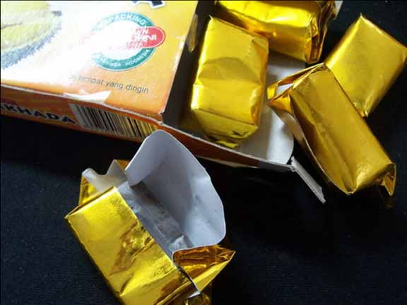
Jenis Kertas
Kertas Khusus
Kertas Khusus. Kertas jenis ini kurang baik untuk pencetakan. Biasanya digunakan untuk keperluan-keperluan khusus.

Slide 16
Jenis Kertas
Kertas Khusus
Yang tergolong jenis kertas khusus adalah :
Kertas emas, kertas yang dilapisi croom berwarna emas, perak atau dilapisi logam (alumunium foil).
Kertas penyaring, terdiri dari selulosa yang seratnya pendek dan tidak berperekat.
Kertas karbon, kertas yang dilapisi carbon untuk keperluan mesin tik.
Kertas kaca, kertas tembus pandang seperti kaca.
Kertas foto, kertas ini dilapisi obat peka cahaya.
dll.

Slide 17
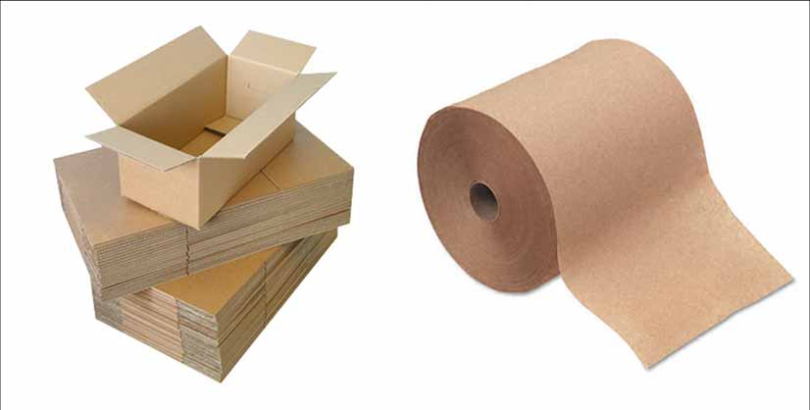
Jenis Kertas
Kertas Karton
Karton. Dalam dunia grafika karton jarang digunakan sebagai media cetak tetapi merupakan media pendukung produk yang baik, misalnya untuk hard cover atau pack/kemasan.

Slide 18
Jenis Kertas
Kertas Karton
Karton bermacam-macam baik jenis, ketebalan dan kualitasnya, antara lain :
Nature Carton, karton asli yang berupa lapisan tunggal karton. Jenis karton ini cukup kokoh serta lapisannya tidak mudah dipisahkan.
Postcard carton, karton ini cukup kuat/tidak mudah robek, terhadap tinta tulis tidak mudah berkembang.
Karton Bristol, karton yang terdiri dari dua atau tiga lapisan yang ditempel. lapisan bagian tengah mengandung kayu.
Karton Manila, jenis karton yang baik untuk dicetak. Karton ini mempunyai permukaan rata, halus tidak mudah kikis.
Karton duplex/marga, karton ini memiliki dua lapisan yaitu lapisan halus berwarna putih bagian muka tidak berkayu, sedangkan satu sisi bagian belakang mengandung kayu, biasanya berwarna krem atau abu-abu.
Karton lapis gelombang, karton yang paling umum kita jumpai untuk segala kemasan. Karton ini mempunyai tiga lapisan. Dua lapisan luar rata, sedangkan lapisan dalam bergelombang.

Slide 19
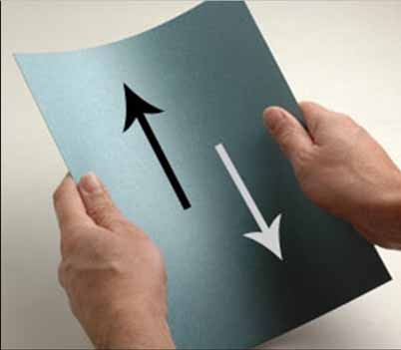
ARAH SERAT KERTAS
Arah Serat Kertas dapat diketahui dengan cara:
Merobek lembar kertas, apabila hasil sobekan lurus, berarti sobekan mengikuti arah serat kertas
Menekan pinggir kertas, pinggir kertas dijepit dengan kuku kemudian ditarik, apabila pinggiran kertas bergelombang, berarti serat kertas melintang
Menekuk lembar kertas, apabila kertas ditekuk terasa berat dan kembali sendiri, berarti arah serat melintang
Membasahi kertas, setelah dibasahi dibiarkan beberapa menit, yang kelihatan lurus menunjukkan bahan arah kertas
Menurut arah gulungan, untuk kertas gulungan dan linen jilid arahserat mengikuti arah gulungan kertas
Petunjuk pembungkus, pada bagian tepi bungkusan terdapat tanda panah yang menunjukkan arah serat kertas

Slide 20
SYARAT-SYARAT KERTAS CETAK
Mudah menerima tinta
Tidak mempengaruhi pengeringan tinta yang dicetakkan pada permukaannya
Memiliki kehalusan/kelicinan dan keporian sesuai dengan yang dikehendaki
Memiliki sifat reologi yang baik seperti kemampatan dan elastisitas
Memiliki sifat-sifat optik sesuai dengan yang dikehendaki (opasitas, warna, derajat putih, gloss/kilapan)
Memiliki permukaan yang kuat dan tahan terhadap pencabutan tinta (picking)
Tidak peka terhadap perubahan kelembaban udara (kadar air dan dimensinal stabitlity)
Tidak memiliki sifat-sifat kimia yang dapat memberikan pengaruh buruk terhadap acuan cetak
Mempunyai permukaan datar
Apabila dalam bentuk roll harus terbungkus dengan rata dan tetap dalam bentuk sirkularnya
Serat dan partikelnya tidak mudah lepas
Tidak mudah menimbulkan listrik statis

Slide 21
UKURAN KERTAS
Kertas yang didapatkan dalam pasaran mempunyai ukuran yang berbeda‐ beda. Dahulu setiap pembuat kertas membuat kertas menurut ukuran berdasarkan ukuran saringan kertas (schepzeef) yang ada padanya dan sekaligus ingin menunjukkan identitas masing‐masing pabrik pembuatnya. Begitu pula pemberian nama disesuaikan dengan watermerk yang terdapat dalam kertas. Misalnya kertas yang diberi watermerk sarang tawon dengan ukuran tertentu disebutnya bijenkorf (37 ½ x 27 cm).
Lama kelamaan, mengingat makin banyaknya macam dan ukuran kertas yang ada, diadakan kesepakatan untuk membuat ukuran standard (standard format) yang meliputi 16 macam ukuran. Disamping itu ada juga ukuran satuan yang meliputi 4 macam ukuran.

Slide 22
1. Ukuran Satuan
Ukuran satuan terdiri dari 4 macam ukuran yang disebut deretan A,B,C, D.
Lembar rangkap 4 | Ao | 841 x 1189 mm | Bo | 1000 x 1414 mm
Lembar rangkap 2 | A1 | 594 x 841 mm | B1 | 707 x 1000 mm
Lembar utuh | A2 | 420 x 594 mm | B2 | 500 x 707 mm
Setengah lembar | A3 | 297 x 420 mm | B3 | 353 x 500 mm
Seperempat lembar | A4 | 210 x 297 mm | B4 | 250 x 353 mm
Lembar kecil | A5 | 148 x 210 mm | B5 | 176 x 250 mm
Setengah lembar kecil | A6 | 105 x 148 mm | B6 | 125 x 176 mm
Seperempat lembar kecil | A7 | 74 x 105 mm | B7 | 88 x 125 mm
Seperdelapan lembar kecil | A8 | 52 x 74 mm | B8 | 62 x 88 mm
Lembar rangkap 4 | Co | 917 x 1297 mm | Do | 771 x 1090 mm
Lembar rangkap 2 | C1 | 648 x 917 mm | D1 | 545 x 771 mm
Lembar utuh | C2 | 408 x 648 mm | D2 | 385 x 545 mm
Setengah lembar | C3 | 314 x 408 mm | D3 | 272 x 385 mm
Seperempat lembar | C4 | 204 x 314 mm | D4 | 197 x 272 mm
Lembar kecil | C5 | 157 x 204 mm | D5 | 136 x 197 mm
Setengah lembar kecil | C6 | 102 x 157 mm | D6 | 98 x 136 mm
Seperempat lembar kecil | C7 | 78 x 102 mm | D7 | 68 x 98 mm
Seperdelapan lembar kecil | C8 | 51 x 78 mm | D8 | 49 x 68 mm

Slide 23
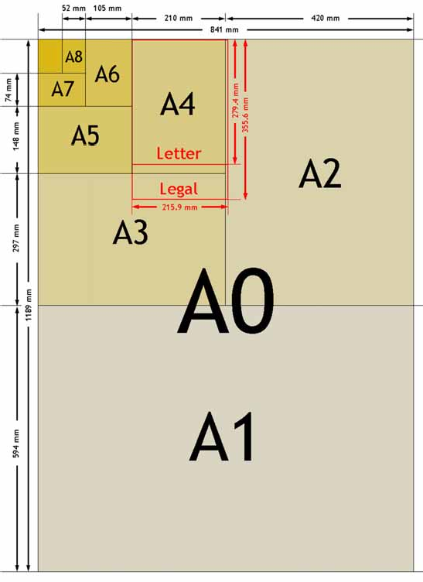

Slide 24
2. Ukuran Standard
3. Ukuran kertas lainnya
Ukuran standard meliputi 16 macam ukuran kertas yang terdiri dari :
Disamping ukuran standard dan ukuran satuan, masih ada beberapa
ukuran lagi yang dipakai dalam pasaran (percetakan).
Ukuran kertas cetak di Inggris
Schrijf
Bijkorf
Klein Mediaan
Register Mediaan
Post
Grootpost
Mediaan
Groot mediaan
Royaal
Klein royaal
Super royaal
Imperial
Olifants
Atlas
Colombier
Adelaar
34 x 44 cm
37 x 47 cm
40 x 55 cm
42 x 55 cm
44 x 56 cm
46 x 59 cm
47 x 56 cm
47 x 62 cm
50 x 65 cm
52 x 62 cm
50 x 70 cm
45 x 75 cm
62 x 75 cm
64 x 75 cm
62 x 84 cm
75 x 100 cm
Royal
Demy
Double demy
Crown
Double Crown
Foolscap
Medium
Imperial
508 x 635 mm
445 x 571 mm
889 x 572 mm
381 x 508 mm
762 x 508 mm
343 x 432 mm
457 x 584 mm
559 x 762 mm
Ukuran kertas tulis di Inggris dalam mm
Post
Large post
Small Foolscap
Small Demy
387 x 482 mm
419 x 533 mm
336 x 419 mm
394 x 508 mm

Slide 25
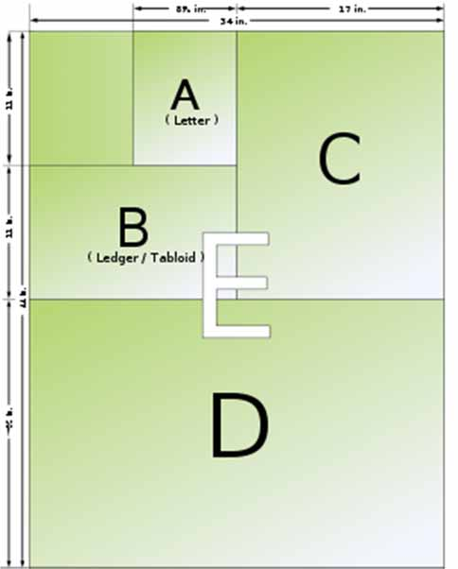

Ukuran kertas cetak di Amerika Utara
Size | mm × mm
Letter | 216 × 279
Legal | 216 × 356
Junior Legal | 203 × 127
Ledger | 432 × 279
Tabloid | 279 × 432

Slide 26


